Slide 1
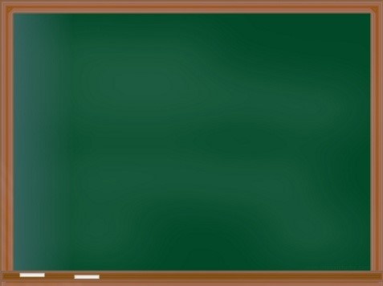
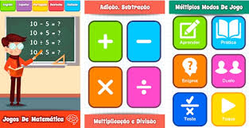
Exercícios de Subtração

Slide 2
O perímetro de um terreno retangular é igual a 712 metros quadrados. Sabendo que seu lado maior mede 245 metros, qual a medida do lado menor desse terreno?
A) 111 metros
B) 222 metros
C) 382 metros
D) 490 metros

Slide 3
O perímetro de um terreno retangular é igual a 712 metros quadrados. Sabendo que seu lado maior mede 245 metros, qual a medida do lado menor desse terreno?
A) 111 metros

Slide 4
A um número foi somado 7854 e o resultado obtido foi 20000. Que número é esse?
A) 1006
B) 10056
C) 12454
D) 12146

Slide 5
A um número foi somado 7854 e o resultado obtido foi 20000. Que número é esse?
D) 12146

Slide 6
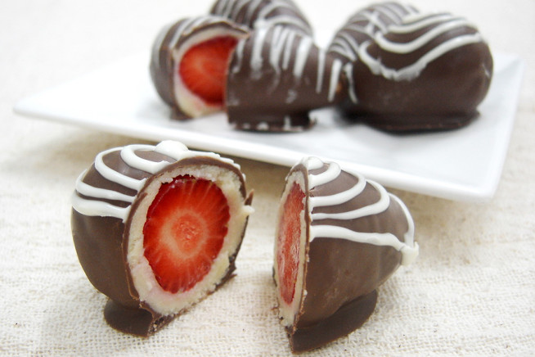
Ganhei uma caixa com 50 bombons. Comi 15 bombons, meu irmão comeu 13 e minha irmã 9. Quantos bombons restaram?
A) +13
B) -16
C) +14
D) -18

Slide 7
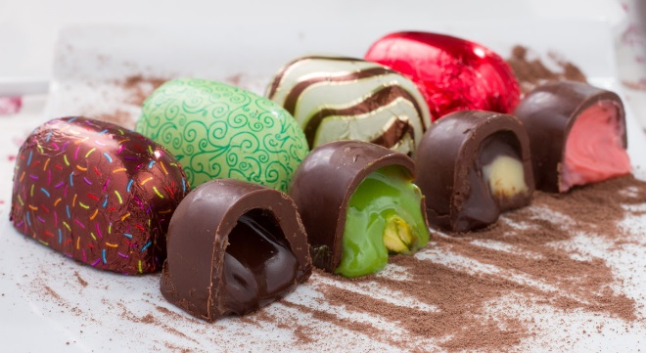
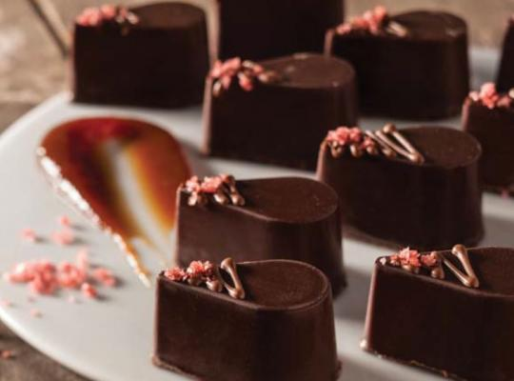
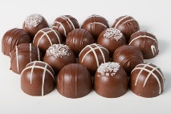
Ganhei uma caixa com 50 bombons. Comi 15 bombons, meu irmão comeu 13 e minha irmã 9. Quantos bombons restaram?
A) +13

Slide 8

Na aquisição de sete computadores, uma escola gastou R$ 14.125,99. Como uma das máquinas veio defeituosa, a escola foi obrigada a devolvê-la e receber de volta R$ 2.044,25. Qual o valor gasto pela escola nos seis computadores adquiridos?
A) R$ 12. 121
B) R$ 12. 081,74
C) R$ 11. 081, 74
D) R$ 11. 121, 74

Slide 9
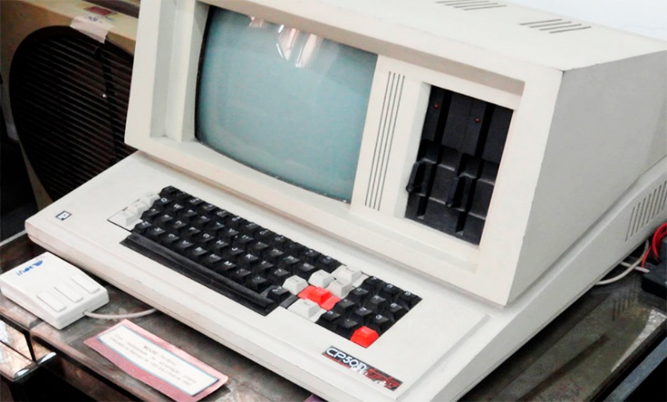


Na aquisição de sete computadores, uma escola gastou R$ 14.125,99. Como uma das máquinas veio defeituosa, a escola foi obrigada a devolvê-la e receber de volta R$ 2.044,25. Qual o valor gasto pela escola nos seis computadores adquiridos?
B) R$ 12. 081,74

Slide 10
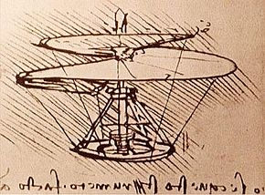
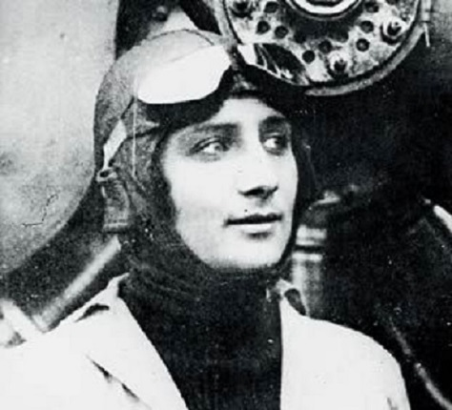
Um piloto de avião está no meio de uma viagem internacional de 6 mil quilômetros. Se já havia passado 4.589 quilômetros, quanto ainda falta para percorrer?
A) 1000 km
B) 1409 km
C) 2589 km
D) 1411 km

Slide 11
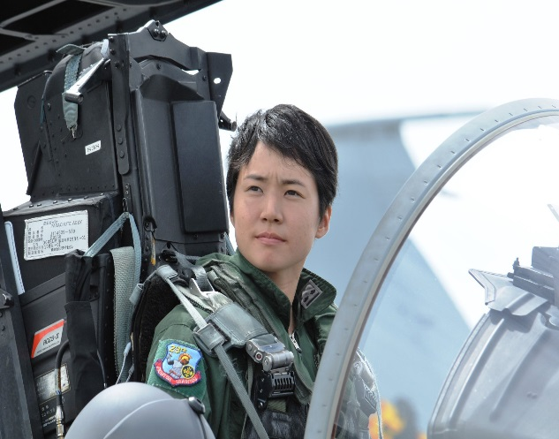
Um piloto de avião está no meio de uma viagem internacional de 6 mil quilômetros. Se já havia passado 4.589 quilômetros, quanto ainda falta para percorrer?
D) 1411 km

